Slide 1
Οργανική Χημεία
Ανοικτά Ακαδημαϊκά Μαθήματα στο ΤΕΙ Αθήνας
Ενότητα 1: Χημεία του Άνθρακα
Χριστίνα Φούντζουλα
Τμήμα Ιατρικών Εργαστηρίων
Το περιεχόμενο του μαθήματος διατίθεται με άδεια Creative Commons εκτός και αν αναφέρεται διαφορετικά | Το έργο υλοποιείται στο πλαίσιο του Επιχειρησιακού Προγράμματος «Εκπαίδευση και Δια Βίου Μάθηση» και συγχρηματοδοτείται από την Ευρωπαϊκή Ένωση (Ευρωπαϊκό Κοινωνικό Ταμείο) και από εθνικούς πόρους.
Notes:
1

Slide 2
Περιοδικός Πίνακας
Dynamic Periodic Table
2

Slide 3
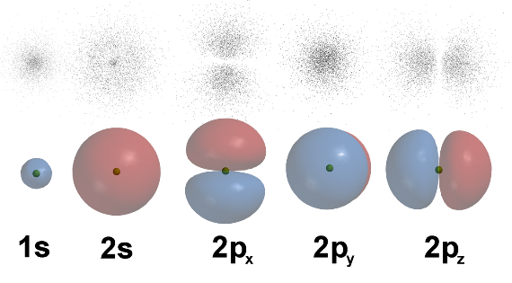
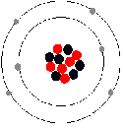
Χημεία του άνθρακα (1 από 8)
Φυσικές ιδιότητες του άνθρακα
Ατομικός αριθμός: 6 Μέση ατομική μάζα: 12.011 Σημείο τήξεως: 3823 K (3550°C or 6422°F) Σημείο ζέσεως: 4098 K (3825°C or 6917°F) Πυκνότητα: 2.267g/cu.cm. Ταχύτητα μετάδοσης ήχου[/m s-1]: 18350 Σκληρότητα σε κλίμακα Mohs: 0.5 Σταθερά ισομερή: 2 ${}_{6}^{12}C$ (99%) ${}_{6}^{13}C$ (1%)
2s
2$p_{x}$
2$p_{y}$
2$p_{z}$
ENERGY
1s
“AOs-3D-dots”, από Benjah-bmm27 διαθέσιμο ως κοινό κτήμα
myelimu.com
3
Notes:
3

Slide 4
Χημεία του άνθρακα (2 από 8)
$${}_{6}^{14}C$$
Συνθετικό ισότοπο, t_{1/2} ~ 5730 έτη
β- ακτινοβολία
$${}_{7}^{14}{N+n→}{}_{6}^{14}C$$
Κοσμική ακτινοβολία
$${}_{6}^{14}{C→}{}_{6}^{14}{CO_{2}}$$
και εισέρχεται στο βιολογικό κύκλο
Η περιεκτικότητα βιολογικού δείγματος σε ${}_{6}^{14}C$ επιτρέπει τη ραδιοχρονολόγησή του, εφόσον η ηλικία του είναι < 50.000 έτη.
4

Slide 5
Χημεία του Άνθρακα Υβριδισμός sp3
Μόριο του μεθανίου:
Μεμονωμένα άτομα | Τροχιακά σθένους
H | $${1S}^{1}$$
C | 2s²2p² (2p: 2p_{x}, 2p_{y}, 2p_{z})
Άτομα H:1s τροχιακά
Άτομα C: 2s και 2p? ⟹ δύο διαφορετικά είδη δεσμών
Στο μόριο του CH4 ανιχνεύονται 4 ισοδύναμοι δεσμοί.
Δημιουργία 4 νέων υβριδικών τροχιακών στον C.
5

Slide 6
Χημεία του άνθρακα (3 από 8)
Τα 4 νέα ισοδύναμα τροχιακά, που σχηματίζονται από τη «μίξη» ενός 2s και τριών 2p τροχιακών, ονομάζονται sp3 υβριδικά τροχιακά.
2p
υβριδισμός
Ενέργεια
2s
Τροχιακά C στο
μόριο του CH₄
Τροχιακά ελεύθερου
ατόμου C
6

Slide 7
Χημεία του άνθρακα (4 από 8)
Hybridization
butane.chem.uiuc.edu
butane.chem.uiuc.edu
Gives tetrahedral arrangement
butane.chem.uiuc.edu
7

Slide 8
Χημεία του άνθρακα (5 από 8)
1s
2s
2p_{x}
2p_{y}
2p_{z}
sp³ sp³ sp³ sp³
y
Hybridize
Promote
3
sp
x
109.5º
z
8

Slide 9
Χημεία του Άνθρακα Υβριδισμός sp2
Μόριο του αιθενίου:
12 ηλεκτρόνια σθένους στο μόριο
Άτομα H: 4 ηλεκτρόνια
Άτομα C: 8 (2Χ4) ηλεκτρόνια
Μόριο επίπεδο τριγωνικό
E
2p
E
2p
hybridization
sp²
2s
Τροχιακά C στο
μόριο του C₂H₆
Τροχιακά ελεύθερου
ατόμου C
Μη υβριδοποιημένο p_{z} τροχιακό
9

Slide 10
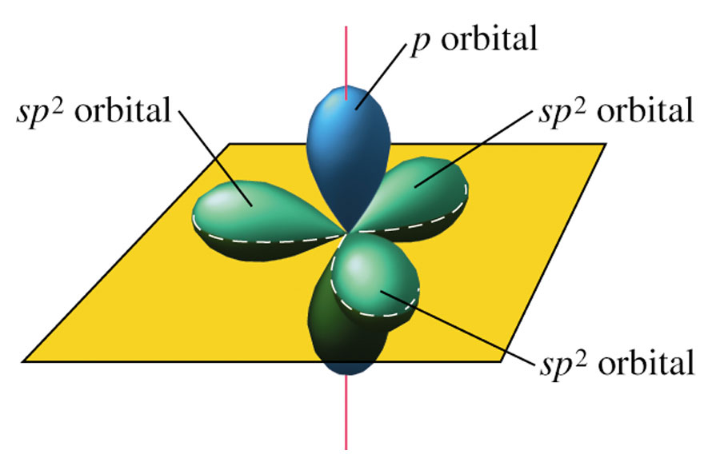
Χημεία του άνθρακα (6 από 8)
Ο άνθρακας χρησιμοποιεί τα sp2 υβριδικά τροχιακά για το σχηματισμό σίγμα (σ) δεσμών στο επίπεδο.
Το 2pz τροχιακό χρησιμοποιείται στο σχηματισμό του πι (π) δεσμού.
Ο διπλός δεσμός αποτελείται από ένα (1) σ και (1) π δεσμό.
Στιγμιότυπο από βίντεο: Lecture41(Hybridization of atomic orbitals) από distributed learning διαθέσιμο με άδεια Standard YouTube License
10

Slide 11
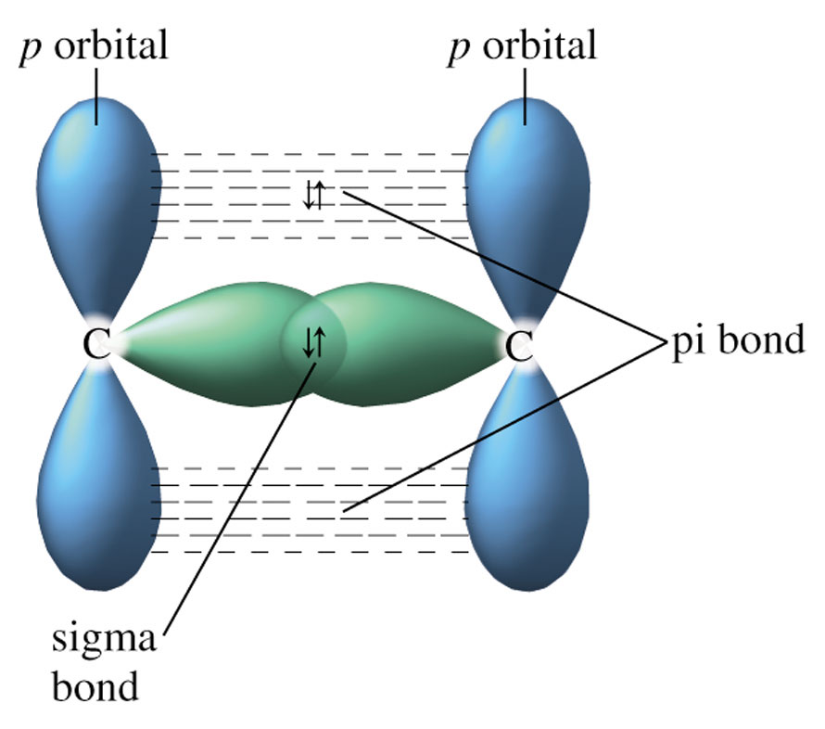
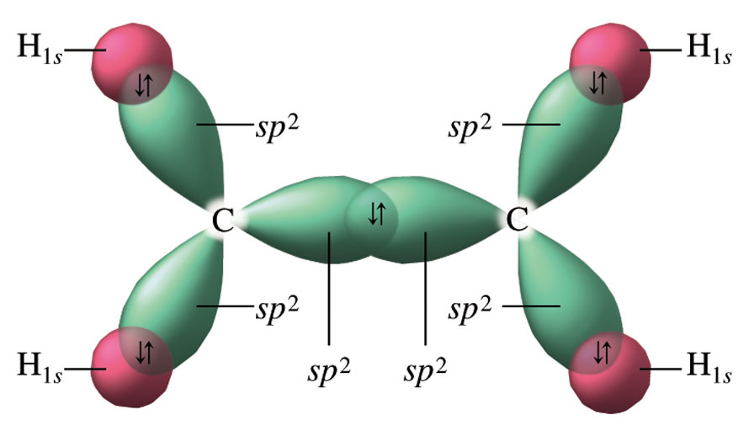
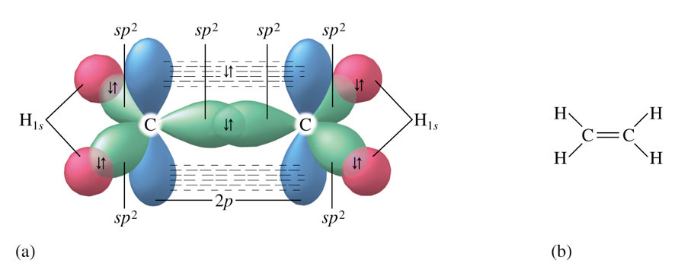
Χημεία του άνθρακα (7 από 8)
Στιγμιότυπα από βίντεο: Lecture41(Hybridization of atomic orbitals) από distributed learning διαθέσιμο με άδεια Standard YouTube License
11

Slide 12
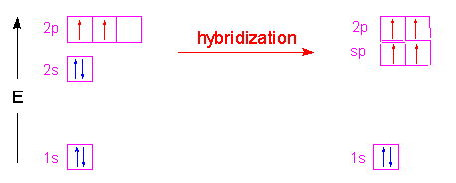
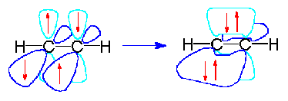
Χημεία του Άνθρακα Υβριδισμός sp
go.boisestate.edu
go.boisestate.edu
chemwiki.ucdavis.edu διαθέσιμο με άδεια CC BY-NC-SA 3.0 US
12

Slide 13
Χημεία του άνθρακα (8 από 8)
$P_{y }$Orbital
$P_{z }$Orbital
Sigma bond
Η
C
C
Η
pi-bond
pi-bond
Orbital structure of ethyne
13

Slide 14
Σχηματισμός απλών, διπλών, τριπλών δεσμών
Παρακολουθείστε το παρακάτω βίντεο:
Covalent Bonds | Cell Biology | Biochemistry
14
Notes:
14

Slide 15
Τέλος Ενότητας
Notes:
15

Slide 16
Σημειώματα
Notes:
16

Slide 17
Σημείωμα Αναφοράς
Copyright Τεχνολογικό Εκπαιδευτικό Ίδρυμα Αθήνας, Χριστίνα Φούντζουλα 2014. Χριστίνα Φούντζουλα. «Οργανική Χημεία. Ενότητα 1: Χημεία του Άνθρακα». Έκδοση: 1.0. Αθήνα 2014. Διαθέσιμο από τη δικτυακή διεύθυνση: ocp.teiath.gr.
Notes:
17

Slide 18
Σημείωμα Αδειοδότησης
Το παρόν υλικό διατίθεται με τους όρους της άδειας χρήσης Creative Commons Αναφορά, Μη Εμπορική Χρήση Παρόμοια Διανομή 4.0 [1] ή μεταγενέστερη, Διεθνής Έκδοση. Εξαιρούνται τα αυτοτελή έργα τρίτων π.χ. φωτογραφίες, διαγράμματα κ.λ.π., τα οποία εμπεριέχονται σε αυτό. Οι όροι χρήσης των έργων τρίτων επεξηγούνται στη διαφάνεια «Επεξήγηση όρων χρήσης έργων τρίτων».
Τα έργα για τα οποία έχει ζητηθεί άδεια αναφέρονται στο «Σημείωμα Χρήσης Έργων Τρίτων».
[1] http://creativecommons.org/licenses/by-nc-sa/4.0/
Ως Μη Εμπορική ορίζεται η χρήση:
που δεν περιλαμβάνει άμεσο ή έμμεσο οικονομικό όφελος από την χρήση του έργου, για το διανομέα του έργου και αδειοδόχο
που δεν περιλαμβάνει οικονομική συναλλαγή ως προϋπόθεση για τη χρήση ή πρόσβαση στο έργο
που δεν προσπορίζει στο διανομέα του έργου και αδειοδόχο έμμεσο οικονομικό όφελος (π.χ. διαφημίσεις) από την προβολή του έργου σε διαδικτυακό τόπο
Ο δικαιούχος μπορεί να παρέχει στον αδειοδόχο ξεχωριστή άδεια να χρησιμοποιεί το έργο για εμπορική χρήση, εφόσον αυτό του ζητηθεί.

Slide 19
Επεξήγηση όρων χρήσης έργων τρίτων
©
Δεν επιτρέπεται η επαναχρησιμοποίηση του έργου, παρά μόνο εάν ζητηθεί εκ νέου άδεια από το δημιουργό.
διαθέσιμο με άδεια CC-BY
Επιτρέπεται η επαναχρησιμοποίηση του έργου και η δημιουργία παραγώγων αυτού με απλή αναφορά του δημιουργού.
διαθέσιμο με άδεια CC-BY-SA
Επιτρέπεται η επαναχρησιμοποίηση του έργου με αναφορά του δημιουργού, και διάθεση του έργου ή του παράγωγου αυτού με την ίδια άδεια.
διαθέσιμο με άδεια CC-BY-ND
Επιτρέπεται η επαναχρησιμοποίηση του έργου με αναφορά του δημιουργού.
Δεν επιτρέπεται η δημιουργία παραγώγων του έργου.
διαθέσιμο με άδεια CC-BY-NC
Επιτρέπεται η επαναχρησιμοποίηση του έργου με αναφορά του δημιουργού.
Δεν επιτρέπεται η εμπορική χρήση του έργου.
διαθέσιμο με άδεια CC-BY-NC-SA
Επιτρέπεται η επαναχρησιμοποίηση του έργου με αναφορά του δημιουργού
και διάθεση του έργου ή του παράγωγου αυτού με την ίδια άδεια.
Δεν επιτρέπεται η εμπορική χρήση του έργου.
διαθέσιμο με άδεια CC-BY-NC-ND
Επιτρέπεται η επαναχρησιμοποίηση του έργου με αναφορά του δημιουργού.
Δεν επιτρέπεται η εμπορική χρήση του έργου και η δημιουργία παραγώγων του.
διαθέσιμο με άδεια
CC0 Public Domain
Επιτρέπεται η επαναχρησιμοποίηση του έργου, η δημιουργία παραγώγων αυτού και η εμπορική του χρήση, χωρίς αναφορά του δημιουργού.
διαθέσιμο ως κοινό κτήμα
Επιτρέπεται η επαναχρησιμοποίηση του έργου, η δημιουργία παραγώγων αυτού και η εμπορική του χρήση, χωρίς αναφορά του δημιουργού.
χωρίς σήμανση
Συνήθως δεν επιτρέπεται η επαναχρησιμοποίηση του έργου.

Slide 20
Διατήρηση Σημειωμάτων
Οποιαδήποτε αναπαραγωγή ή διασκευή του υλικού θα πρέπει να συμπεριλαμβάνει:
το Σημείωμα Αναφοράς
το Σημείωμα Αδειοδότησης
τη δήλωση Διατήρησης Σημειωμάτων
το Σημείωμα Χρήσης Έργων Τρίτων (εφόσον υπάρχει)
μαζί με τους συνοδευόμενους υπερσυνδέσμους.
Notes:
20

Slide 21
Χρηματοδότηση
Το παρόν εκπαιδευτικό υλικό έχει αναπτυχθεί στo πλαίσιo του εκπαιδευτικού έργου του διδάσκοντα.
Το έργο «Ανοικτά Ακαδημαϊκά Μαθήματα στο ΤΕΙ Αθήνας» έχει χρηματοδοτήσει μόνο την αναδιαμόρφωση του εκπαιδευτικού υλικού.
Το έργο υλοποιείται στο πλαίσιο του Επιχειρησιακού Προγράμματος «Εκπαίδευση και Δια Βίου Μάθηση» και συγχρηματοδοτείται από την Ευρωπαϊκή Ένωση (Ευρωπαϊκό Κοινωνικό Ταμείο) και από εθνικούς πόρους.
Notes:
21

